Slide 1
Concurrencia e Interbloqueos
SISTEMAS OPERATIVOS

Slide 2
INTRODUCCION
Este capítulo continúa el estudio de la concurrencia, considerando dos problemas que importunan todos los intentos de realizar procesamiento concurrente: Interbloqueo e Inanición.
Comienza con una exposición de los principios básicos del interbloqueo y de un problema afín, la inanición.

Slide 3
PRINCIPIOS DEL
INTERBLOQUEO

Slide 4
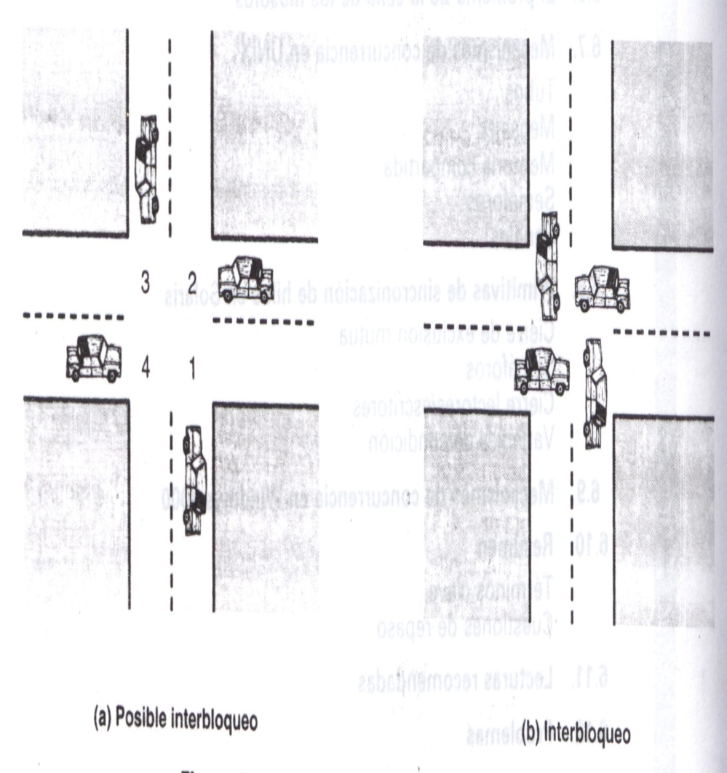
El Interbloqueo se puede definir como el bloque permanente de un conjunto de procesos que compiten por los recursos del sistema, todos los interbloqueos suponen necesidades contradictorias de recursos, por parte de dos o más procesos.
Un ejemplo clásico de interbloqueo es el interbloqueo de tráfico

Slide 5
Ahora se describe una situación de interbloqueo, en la que intervienen procesos y recursos informáticos, al siguiente gráfico se le asigna la siguiente forma:
Proceso P Proceso Q
Obtener A Obtener B
Obtener B Obtener A
Liberar A Liberar B
Liberar B Liberar A

Slide 6
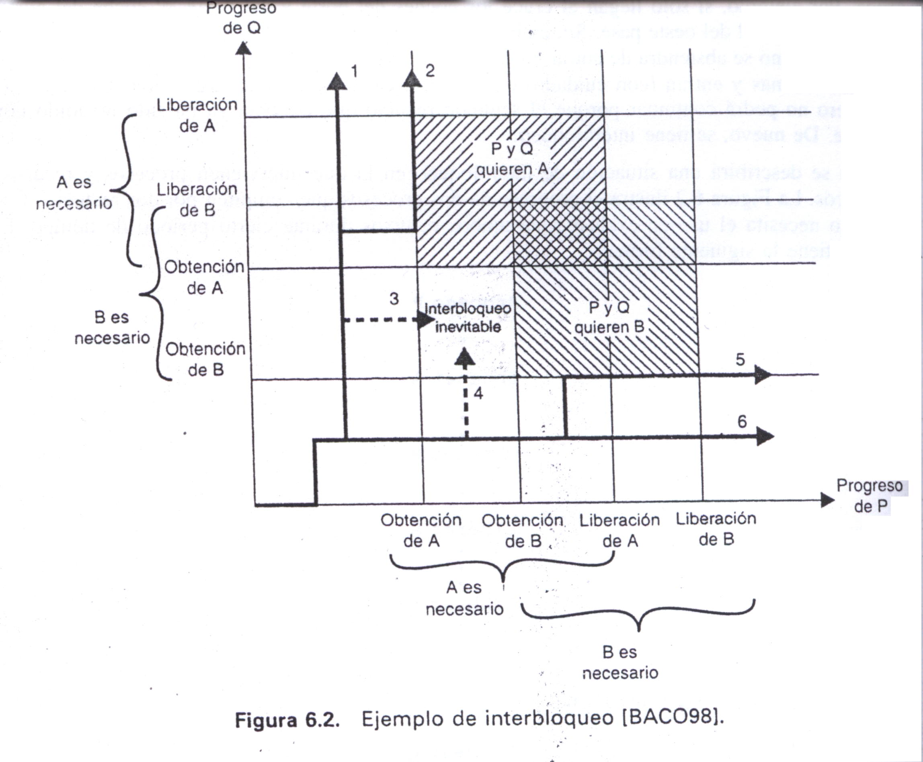

Slide 7
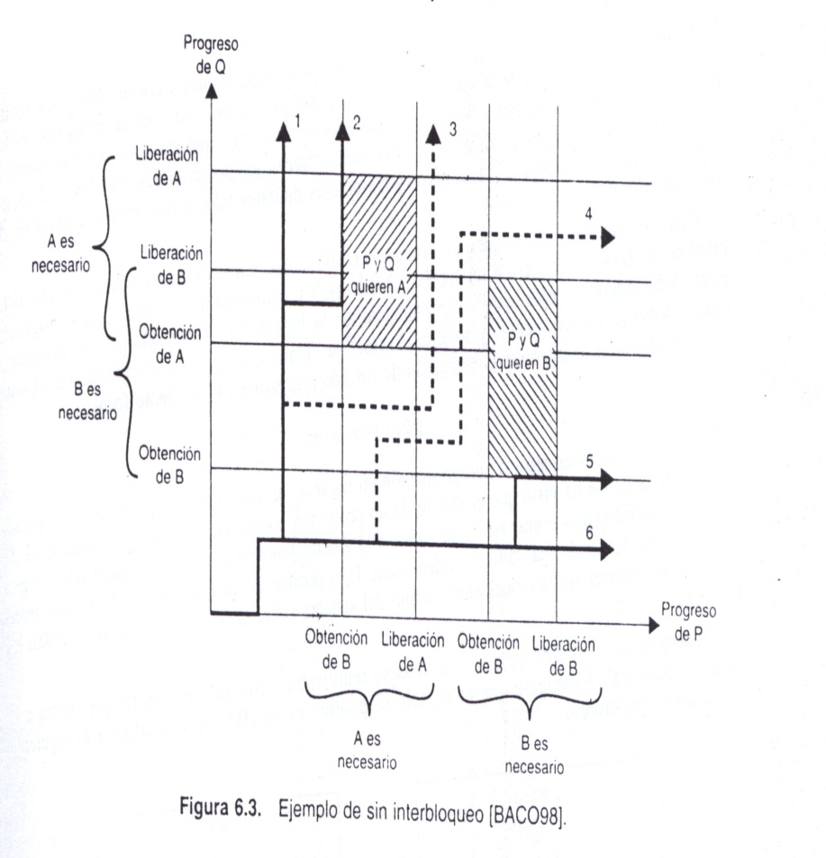
El que se produzca interbloqueo o no, depende de la dinámica de la ejecución, por ejemplo; supóngase que p no necesitara ambos recursos en el mismo instante y tuviera la siguiente forma:
Proceso P
Obtener A
Liberar A
Obtener B
Liberar B
En este caso no se produce interbloqueo

Slide 8
RECURSOS REUTILIZABLES
Dos Categorías de Recursos:
  *Reutilizable
  *Consumible

Slide 9
  Que son los Recursos Reutilizables?
  *Pueden ser usados con seguridad por un proceso, no se agota con el uso.
  *Obtienen unidades de recursos que liberan posteriormente para que otros procesos lo utilicen.
  Ejemplos:
  *Procesadores
  *Canales de E/S
  *MP, MS
  *Archivos, Bases de Datos

Slide 10
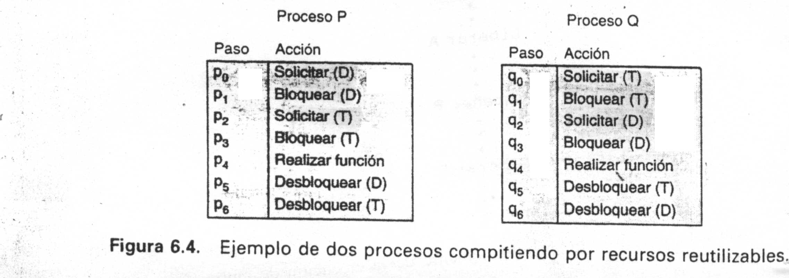
  Ejemplo Ilustrativo:
    Dos procesos compiten por el acceso exclusivo a un archivo D del disco y a una unidad de cinta C. Guiarse por la tabla 6.4, el interbloqueo se produce si un proceso pide un recurso y retiene otro.
    p0p1q0q1p2q2
    Esta es la forma para que se produzca un interbloqueo en un sistema multiprogramado

Slide 11
  Estrategias para resolver interbloqueos:
  *Restricciones en el diseño del sistema en el orden que se solicitan los recursos.

Slide 12
Que son los Recursos Consumibles?
*Puede ser creado (producido)
*Puede ser destruido (consumido)
*No existe límite de recursos
consumibles
*Proceso Productor que no está
bloqueado libera cualquier número de
recursos consumidos
Ejemplos
*Interrupciones
*Señales
*Buffer de E/S

Slide 13
Elementos Claves
Prevención
Predicción → revisar condiciones de interbloqueo
Detección
Condiciones de interbloqueo
Deben darse tres condiciones para que pueda producirse un interbloqueo, las cuales son:

Slide 14
1.- Exclusión Mutua: solo un proceso puede usar un recurso cada vez.
Hace falta para asegurar consistencia de resultados y la integridad de BD
2.- Retención y Espera: un proceso puede retener unos recursos asignados mientras espera que se le asignen otros
3.- No Apropiación: ningún proceso puede ser forzado a abandonar un recurso que retenga; la apropiación no puede aplicar arbitrariamente.

Slide 15
Puede existir interbloqueos con estas tres condiciones pero puede haber una cuarta que produzca un interbloqueo.
4.- Espera Circular: Cadena cerrada de procesos, retiene al menos un recurso que necesita el siguiente proceso de la cadena.

Slide 16
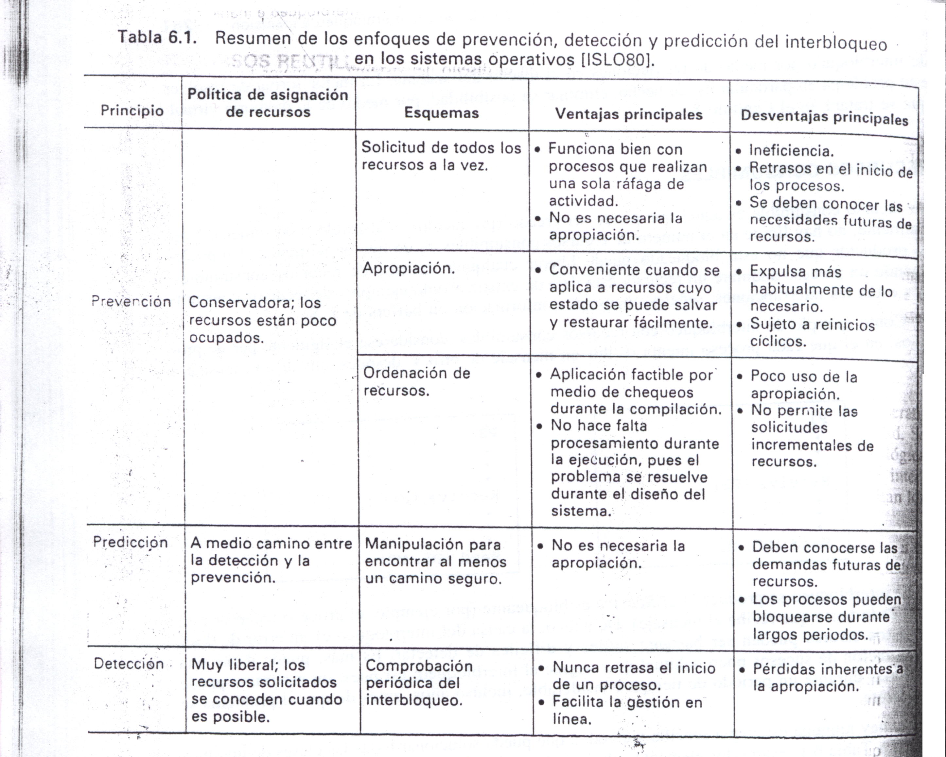
TABLA DE RECURSOS CONSUMIBLES
ELEMENTOS CLAVES

Slide 17
Tener en cuenta.
*Las tres primeras condiciones son necesarias pero no suficientes para el interbloqueo
*Consecuencia potencial de las tres anteriores es la cuarta
*Se produce espera irresoluble. Un círculo de espera irresoluble es la definición de interbloqueo

Slide 18
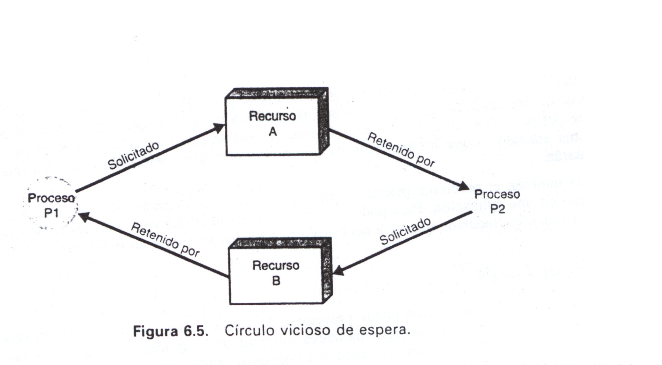

Slide 19
PREVENCION DEL INTERBLOQUEO

Slide 20
La estrategia de prevención del interbloqueo consiste a grandes rasgos en diseñar un sistema de manera que este excluida la posibilidad de interbloqueo, existen dos métodos:
*Indirectos: Impiden la aparición de las tres condiciones antes mencionadas.
*Directos: Evitan la aparición del círculo vicioso de espera

Slide 21
Exclusión mutua
La 1era de las condiciones no puede anularse. Si el acceso a un recurso necesita exclusión mutua, el S.O. debe soportarla. Se puede producir interbloqueo si más de un proceso necesita permiso de escritura

Slide 22
Retención y Espera
Puede prevenirse exigiendo que todos los procesos soliciten todos los recursos que necesiten a un mismo tiempo y bloqueando el proceso hasta que todos los recursos puedan concederse simultáneamente. En primer lugar un proceso puede estar suspendido durante mucho tiempo, esperando que se concedan todas las solicitudes de recursos. En segundo lugar, los recursos asignados a un proceso pueden permanecer sin usarse durante mucho tiempo.

Slide 23
No Apropiación
Puede prevenirse de varias formas. Primero, si un proceso que retiene ciertos recursos se le deniega una nueva solicitud, deberá liberar sus recursos anteriores y solicitarlos de nuevo. Segundo, si un proceso solicita un recurso que actualmente está retenido por otro proceso, el S.O. Puede expulsar al segundo proceso y exigirle que libere sus recursos, y se evitará el interbloqueo solo si no hay dos procesos que posean la misma prioridad.

Slide 24
Espera Circular
Puede prevenirse definiendo una ordenación lineal de los tipos de recursos.
La prevención del círculo vicioso de espera puede ser ineficiente, retardando procesos y denegando accesos a recursos innecesariamente.

Slide 25
NEGATIVA DE ASIGNACION DE RECURSOS
Negar la asignación de recursos se denomina algoritmo del banquero. Comienza definiendo los conceptos de estado y de estado seguro. En un sistema con número fijo de procesos y un numero fijo de sus recursos, un proceso tendrá cero o más recursos asignados. El estado de sistema es la asignación de recursos a los procesos y estará formado por los dos vectores; Recursos y Disponible y las dos matrices Demanda y Asignación.

Slide 26
PREDICCION DEL INTERBLOQUEO

Slide 27
Con la predicción del interbloqueo se pueden alcanzar las tres condiciones necesarias, pero se realiza elecciones acertadas para asegurar que nunca se llega al punto de interbloqueo. La predicción permite más concurrencia que la prevención

Slide 28
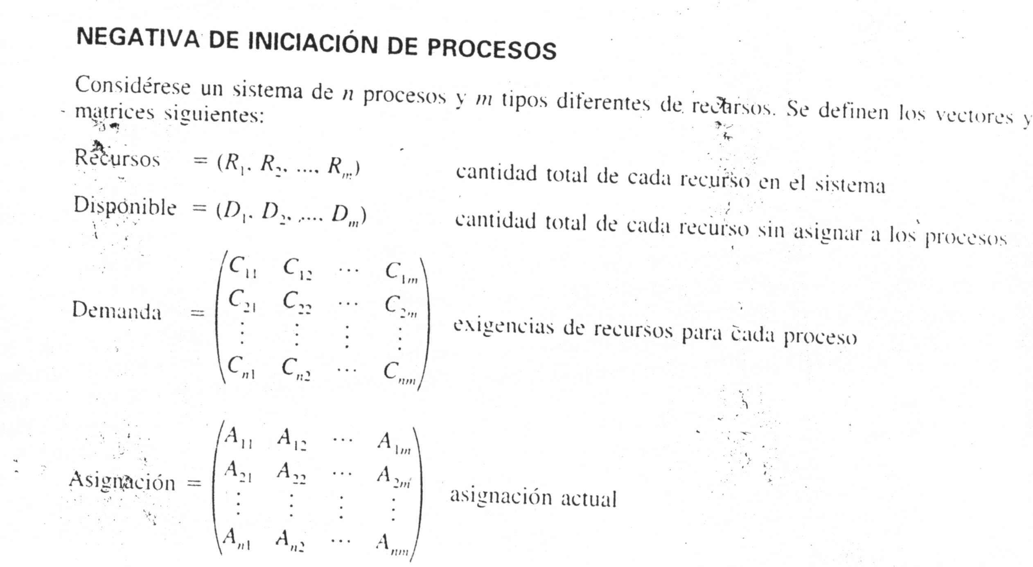
Negativa de Iniciación de Proceso

Slide 29
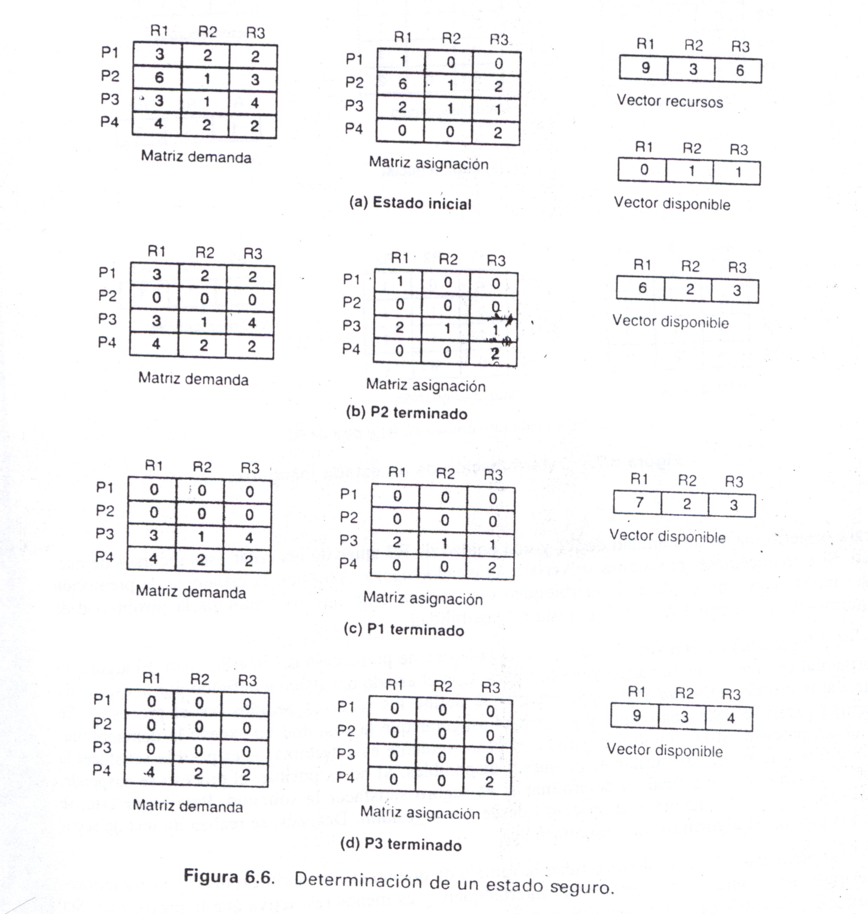

Slide 30
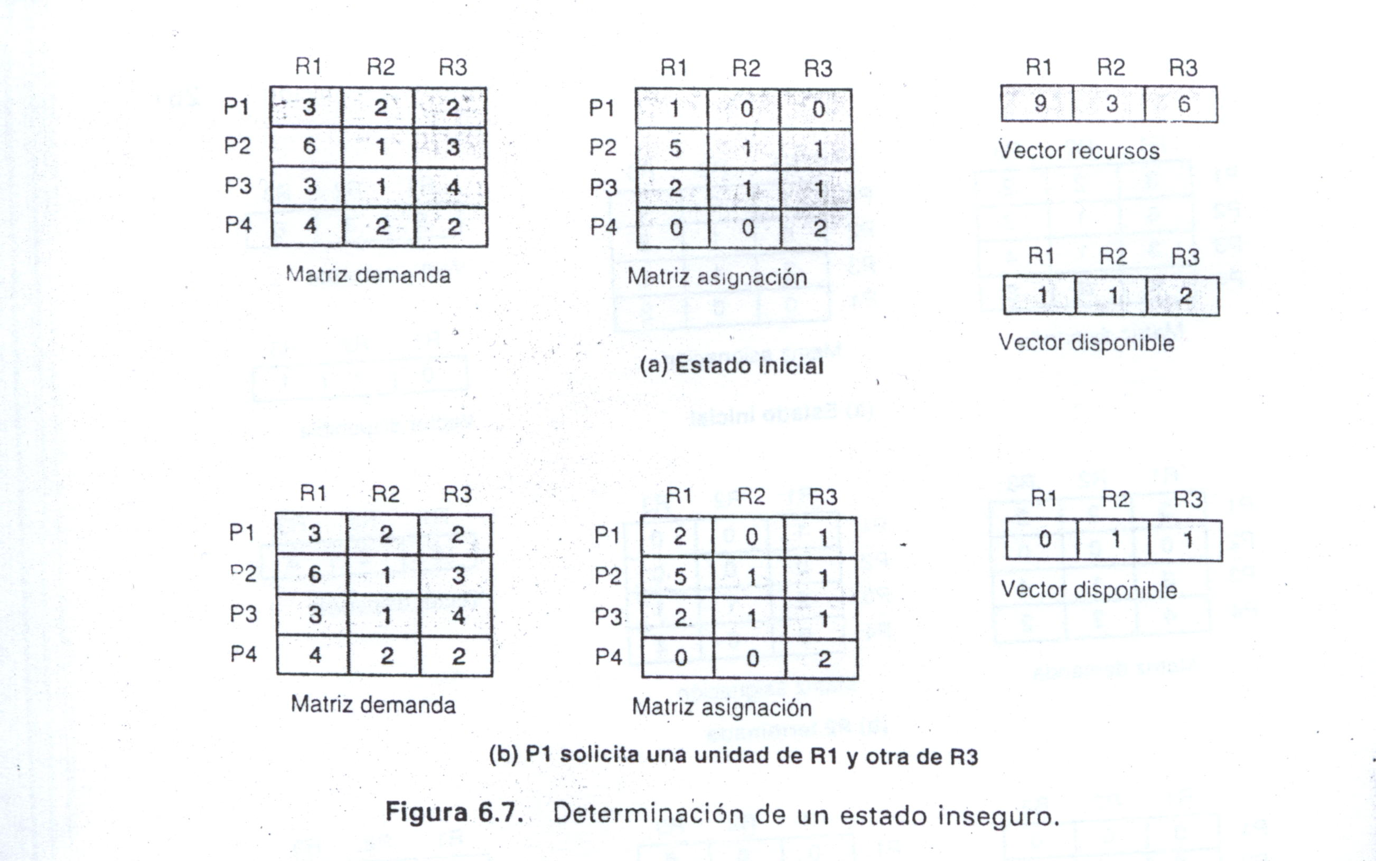

Slide 31
ALGORITMO DE DETECCION DE INTERBLOQUEO
El control de interbloqueo se puede hacer tantas veces como la solicitudes de recursos.
Este algoritmo tiene dos ventajas: conduce a una pronta detección y el algoritmo es relativamente simple.
Las comprobaciones de este algoritmo consumen un tiempo de procesador considerable.

Slide 32
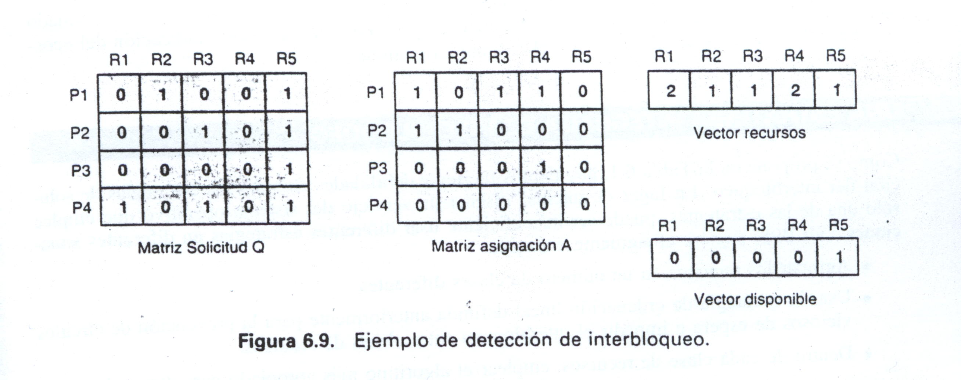

Slide 33
RECUPERACION
Detectado el interbloqueo, hace falta alguna estrategia de recuperación. Las técnicas siguientes son posibles enfoques, en orden creciente de sofisticación:
1.-Abortar todos los procesos interbloqueados esto es se crea o no una de las soluciones más comunes
2.-Retroceder cada proceso interbloqueado hasta algún punto de control definido previamente y volver a ejecutar todos los procesos. Es necesario que haya disponibles unos mecanismos de retroceso y reinicio del sistema.
3.-Abortar sucesivamente procesos interbloqueados hasta que deje de haber interbloqueo
4.-Apropiarse de recurso sucesivamente hasta que deje de haber interbloqueo

Slide 34
UNA ESTRATEGIA INTEGRADA DE INTERBLOQUEO

Slide 35
En lugar de intentar diseñar un servicio del S.O. Que emplee solo una de las estrategias, puede ser más eficiente usar diferentes estrategias en diferentes situaciones.
Agrupar los recursos en un número de clases diferentes.
Usar la estrategia de ordenación lineal definida anteriormente para la prevención de círculos viciosos de espera e impedir el interbloqueo entre clases de recursos.
Dentro de cada clase de recursos, emplear el algoritmo más apropiado para dicha clase.

Slide 36
Espacio intercambiable: Bloques de memoria en almacenamiento secundario para el intercambio de procesos.
Puede aplicarse la prevención de interbloqueos pidiendo que todos los recursos sean asignados de una vez como en la estrategia de prevención, retención y espera.
Recursos de Procesos: dispositivos asignables, como unidades de cinta y archivos.
Que los procesos declaren por anticipado los recursos de esta clase que necesitarán.
Memoria Principal: Asignable a los procesos en páginas o segmentos.

Slide 37
Cuando se expulsa un proceso, simplemente este es trasladado a la memoria secundaria, liberando espacio para resolver el interbloqueo.
Recursos Internos: Como canales de entrada y salida.
Puede usarse la prevención por ordenación de recursos

Slide 38
MECANISMOS DE CONCURRENCIA EN UNIX
*Tubos
*Mensajes
*Memoria compartida
*Semáforos
*Señales

Slide 39
TUBOS
*Contribuciones mas significativas de UNIX.
*Manejado por una cola FIFO
*Se crea tamaño fijo de bytes
*Si un proceso intenta escribir en un tubo se ejecuta si hay suficiente memoria, caso contrario se bloquea.
TIPOS DE TUBOS:
-Con nombre: Procesos no afines
-Sin nombre: Solo procesos afines

Slide 40
MENSAJE
*Bloqueo de texto con un tipo asociado
*Emisor específico, el tipo de mensaje en cada envío.
*Ocupa el método FIFO.
*Suspende el proceso.

Slide 41
MEMORIA COMPARTIDA
*Forma más rápida de comunicación entre procesos.
*Bloque común de memoria virtual, compartido por varios procesos.
*Permiso de procesos, solo lectura y escritura.

Slide 42
SEMAFOROS
*Varía, núcleo ejecuta todas las operaciones solicitadas.
*No se puede acceder hasta que el otro proceso se acabe.
Consta de lo siguiente:
*Valor actual
*ID del último proceso, esperando que el valor del semáforo sea cero.
*Número de procesos esperando que el valor del semáforo sea mayor que el actual

Slide 43
SEÑALES
*Mecanismo de software que informa un proceso del acontecimiento de un proceso asíncrono.
*Los procesos pueden enviarse señales unos a otros.
*El método puede enviar señales internas.

